Slide 1
Gestão de Empreendimentos – TE
Unidades Recuperadoras – UR
11 de março de 2021

Slide 2
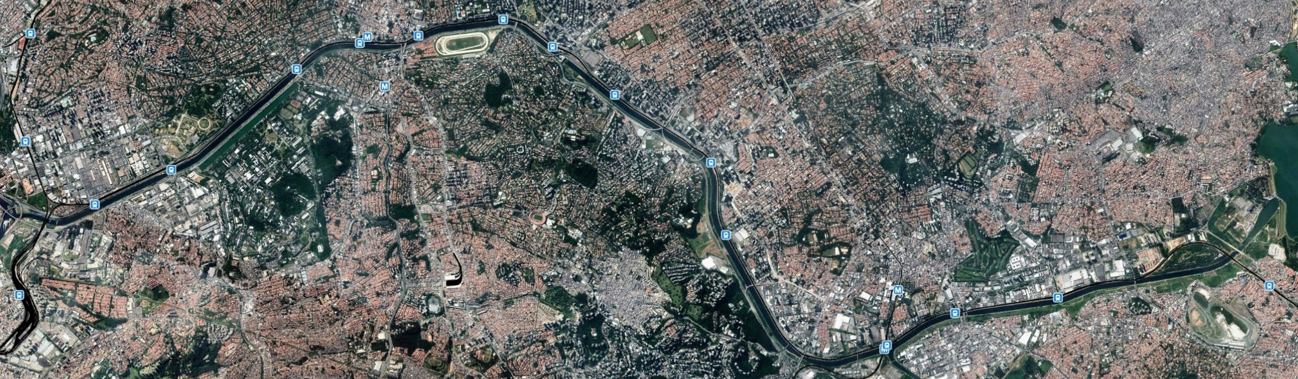
URs| Um novo Rio Pinheiros em 2022
Programa Novo Rio Pinheiros - NRP
Objetivo: Devolver o Rio Pinheiros limpo para a população até 2022
~ 297,000 PEOPLE LIVING IN ILLEGAL SETTLEMENTS
EIXO SANEAMENTO
EIXO MANUTENÇÃO
EIXO RESÍDUOS
EIXO REVITALIZAÇÃO
EIXO COMUNICAÇÃO
TRATAMENTO DA ÁGUA DOS AFLUENTES
DESASSOREAMENTO
E AÇÕES
COLETA E DESTINAÇÃO DOS RESÍDUOS SÓLIDOS
REVITALIZAÇÃO DAS MARGENS
COMUNICAÇÃO
COMPLEMENTAÇÃO DOS COLETORES TRONCO
DESASSOREAMENTO
COLETA E DESTINAÇÃO DOS RESÍDUOS SÓLIDOS
COMPLEXO USINA SÃO PAULO
COMUNICAÇÃO E EDUCAÇÃO AMBIENTAL
DESATERRO DE 3 BOTAS FORAS
PARQUE PINHEIROS
IMPLANTAÇÃO DE UNIDADES RECUPERADORAS DA QUALIDADE DAS ÁGUAS - URs
REMOÇÃO DE PERNILONGOS
AMPLIAÇÃO E INTEGRAÇÃO DAS CICLOVIAS
RECUPERAÇÃO DE TALUDES

Slide 3
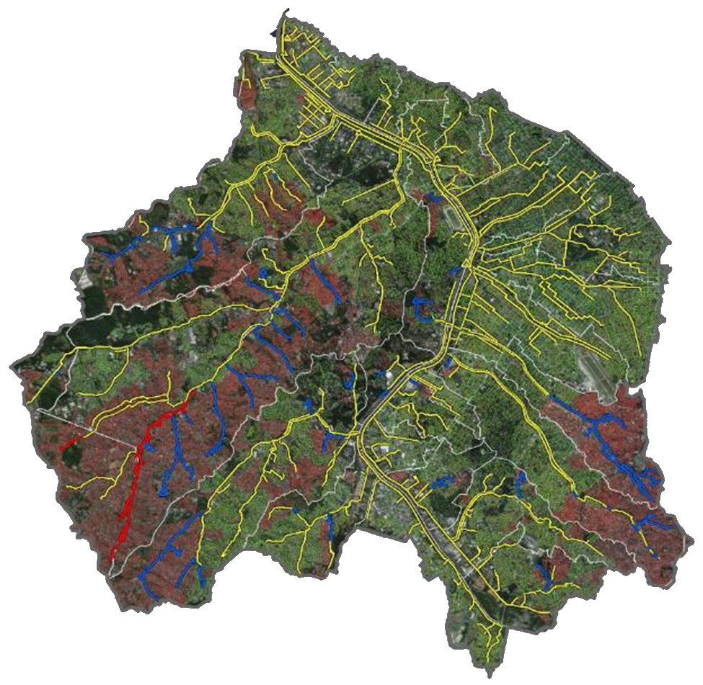
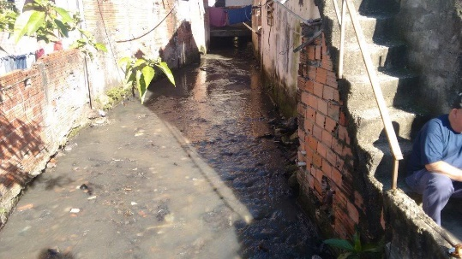
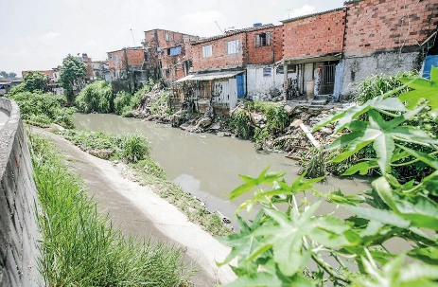
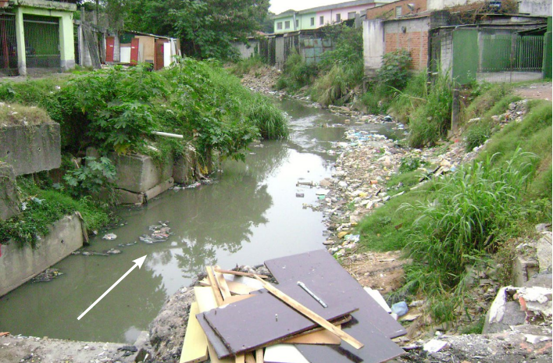
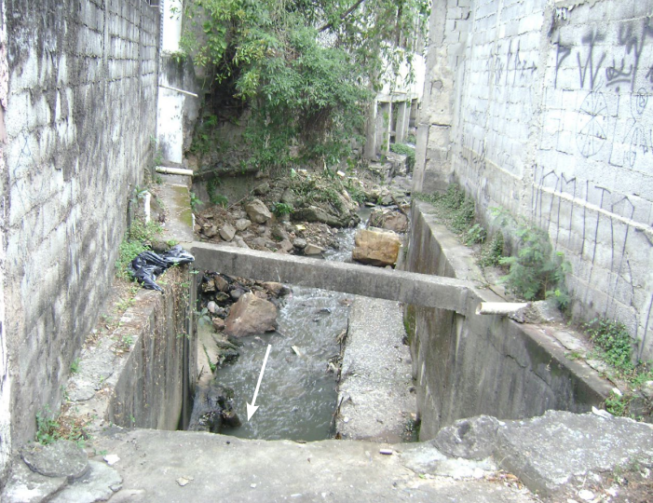
URs| Ações da Sabesp
3,3 milhões de habitantes
1,45 milhão economias água
7.400 L/s esgoto gerado
1,30 milhão economias esgoto coletado
6.700 L/s esgoto coletado
800 mil economias esgoto tratado
4.600 L/s esgoto Tratado
Intervenções em andamento
16 Contratos (13 por perfomance) em execução – Previsão de conclusão das obras entre fev/2021 e abr/2022
E as áreas informais?
COLETORES
Executado
Em execução
A executar
REDES
Rede Coletora Existente
Rede Coletora conectada à ETE Barueri
DESAFIO
Encaminhar + 2.800 L/s
de esgoto para tratamento

Slide 4
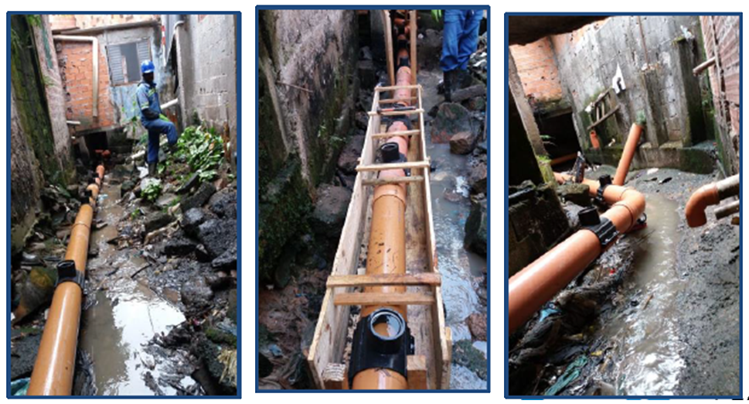
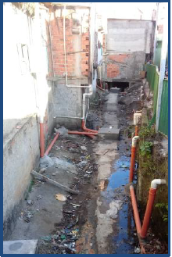
NRP| Estamos tentando, mas…
É suficiente para despoluir o rio Pinheiros até 2022?

Slide 5
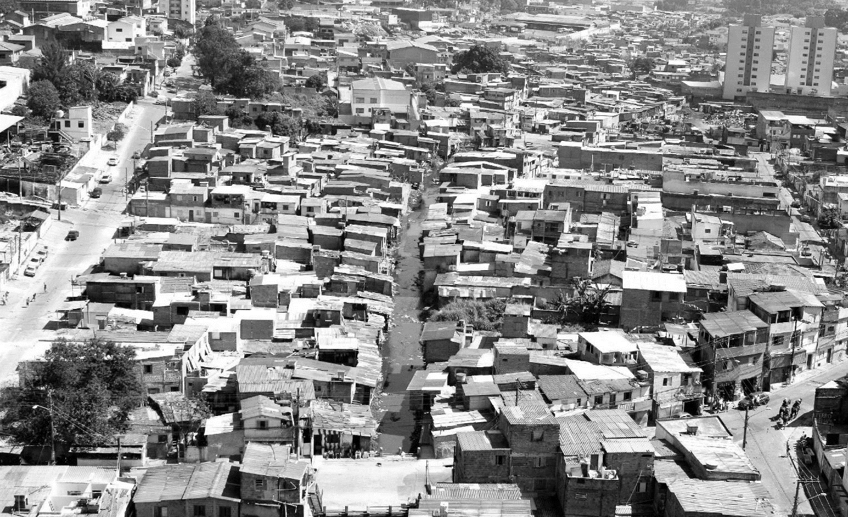
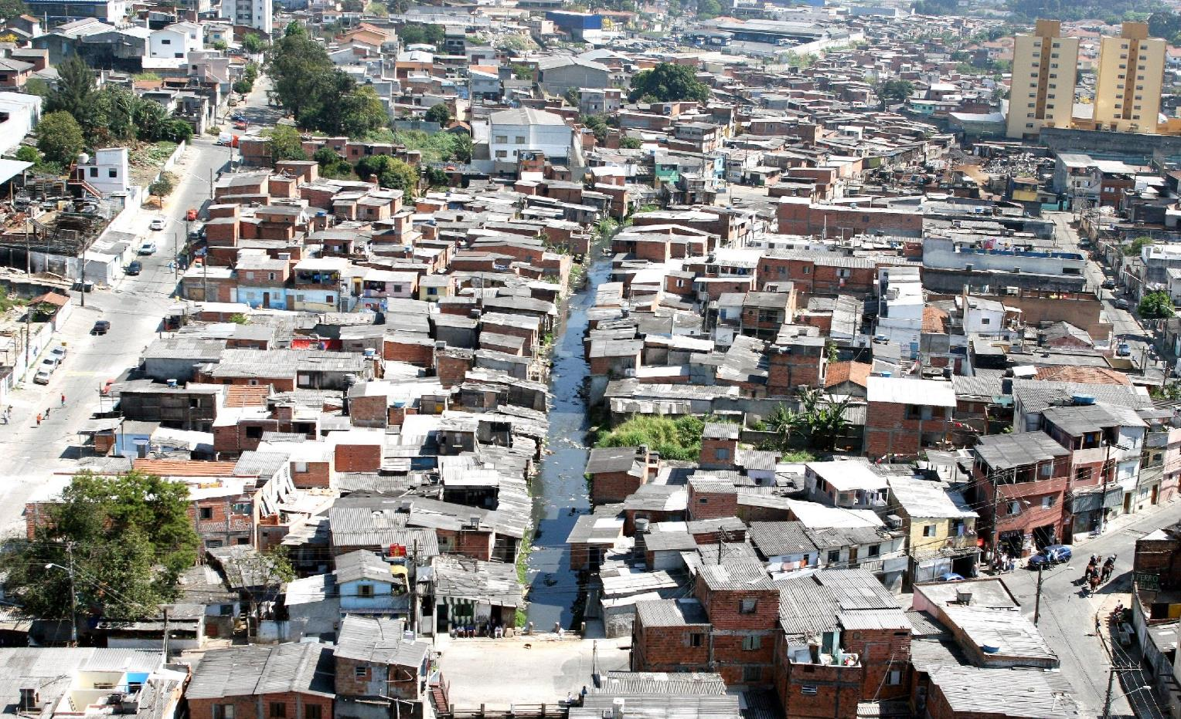
URs| Contextualização
Apesar de todos os esforços da Sabesp, ainda há esgoto não coletável sendo despejado nos córregos afluentes do Rio Pinheiros.

Slide 6
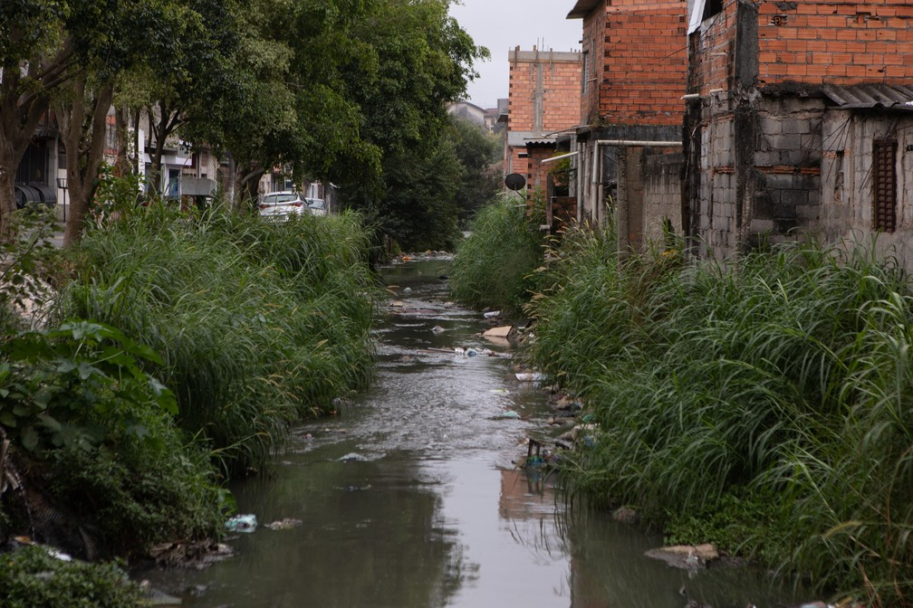
URs| O que é uma Unidade Recuperadora?
DBO máximo no efluente final de 30 mg/L;
SST máximo no efluente final de 30 mg/L;
OD mínimo no efluente final de 2,0 mg/L.
UR
(–) DBO
Captação
?
(–) SST
Lançamento
(+) OD
Não é ETE.
Não trata córrego.
Condições finais do efluente suficientes para enquadramento do OD na Resolução CONAMA 357/2005:
Classe 4 (águas que podem ser destinadas à navegação e à harmonia paisagística)

Slide 7
URs| Cenários utilizados nas modelagens
Foram construídos 6 cenários de modelagem;
Considerados cenários otimistas, com a instalação de infraestrutura de saneamento nas bacias de interesse;
Cenários tendenciais com a possibilidade de implantação de até 9 URs;
Cenários com as 5 URs e margens de eficiência na remoção do DBO, com impacto final no Rio Pinheiros.

Slide 8
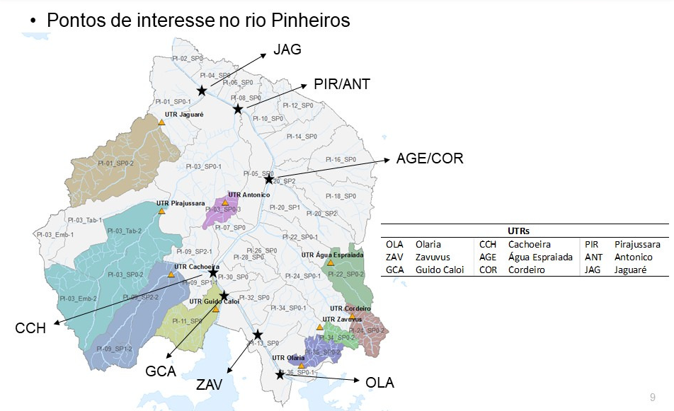
URs| Pontos de interesse

Slide 9
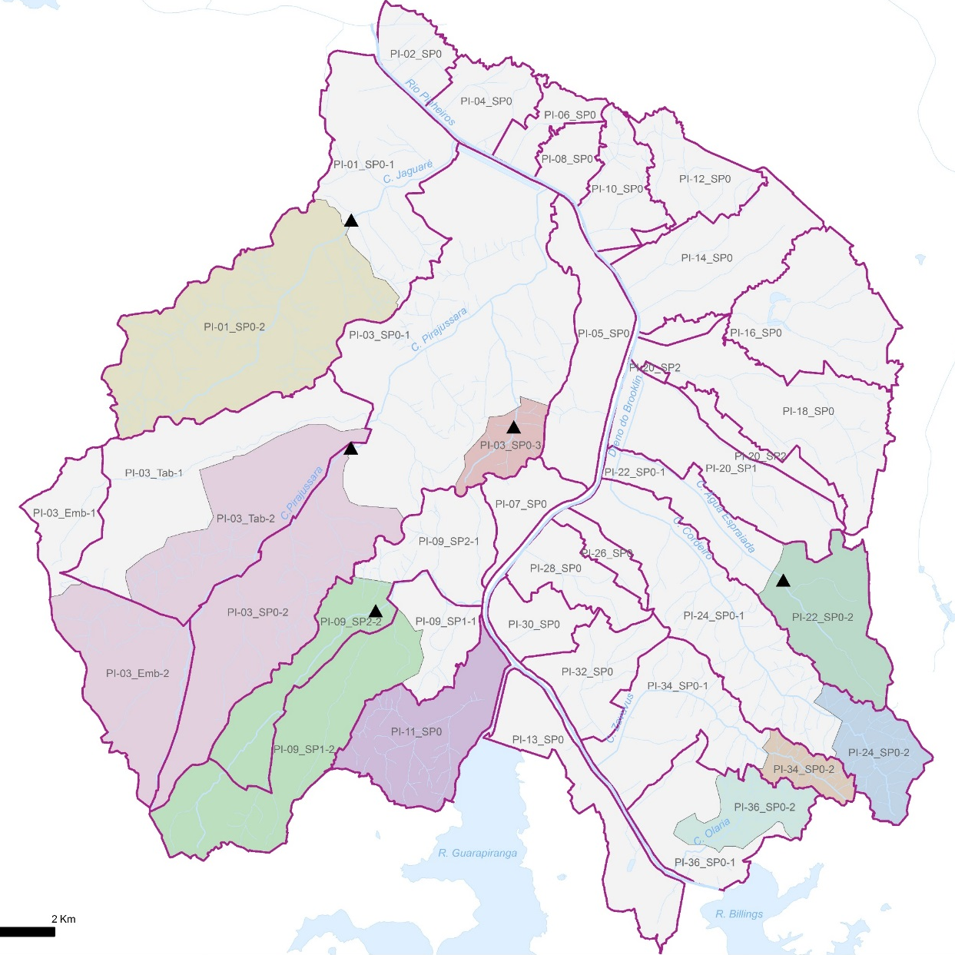
URs| Pontos de interesse para cenários otimizados
URs e eficiências de remoção
URAAI |  | Capacidade de Tratamento [L/s] | Eficiência de Remoção
JAG | Jaguaré | 308 | 50%
PIR | Pirajussara | 588 | 80%
ANT | Antonico | 165 | 80%
AGE | Água Espraiada | 133 | 80%
CCH | Cachoeira | 323 | 80%
JAG
ANT
AGE
PIR
CCH

Slide 10
URs| Comparação entre os cenários simulados
Esgoto Gerado, Tratado e Não Tratado – Bacia do Pinheiros
Vazão de Esgoto | PLAMTE |  | PLAMTE PINHEIROS
 | 2010 (L/s) | 2020 (L/s) | 2018 Cenário 1 (L/s) | 2022 Otimista Cenário 3 (L/s) | 2022 Cenário 4 (L/s) | 2022 Cenário 5 (L/s) | 2022 Cenário 6 (L/s)
Gerado | 7.750 | 8.004 | 7.558 | 7.558 | 7.558 | 7.467 | 7.467
Tratado | 4.799 | 6.662 | 4.596 | 7.193 | 6.976 | 6.941 | 6.554
Esgoto Não Tratado | 3.336 | 1.849 | 2.962 | 365 | 582 | 525 | 914
Carga DBO Esgoto não tratado (ton/ano) | 30.250 | 15.304 | 28.471 | 4.259 | 6.395 | 5.695 | 10.240
Percentagem de Esgoto Coletado | 89% | 95% | 92% | 93% | 89%
Percentagem de Esgoto Tratado | 61% | 95% | 92% | 93% | 88%

Slide 11
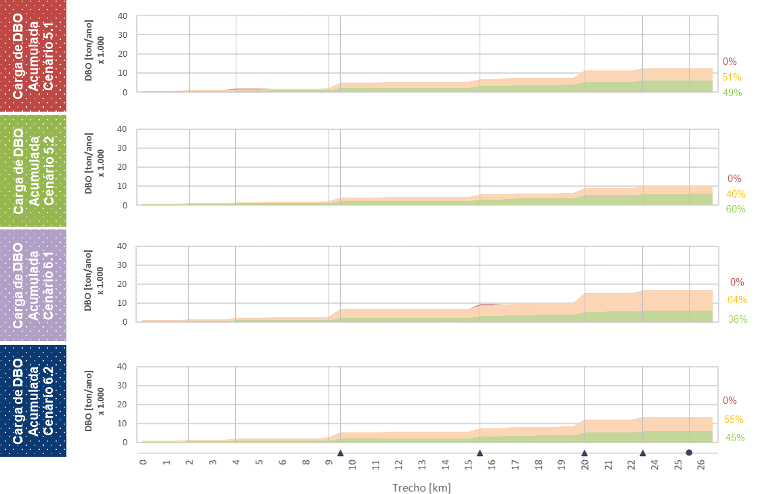
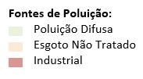
URs| Resultados – Cargas (Cenários 1,5 e 6)
Cargas Acumuladas de DBO ao longo do rio Pinheiros
CCH
AGE/COR
PIR/ANT
JAG
Retiro
0%
83%
17%
0%
51%
49%
0%
40%
60%
0%
64%
36%
0%
55%
45%

Slide 12
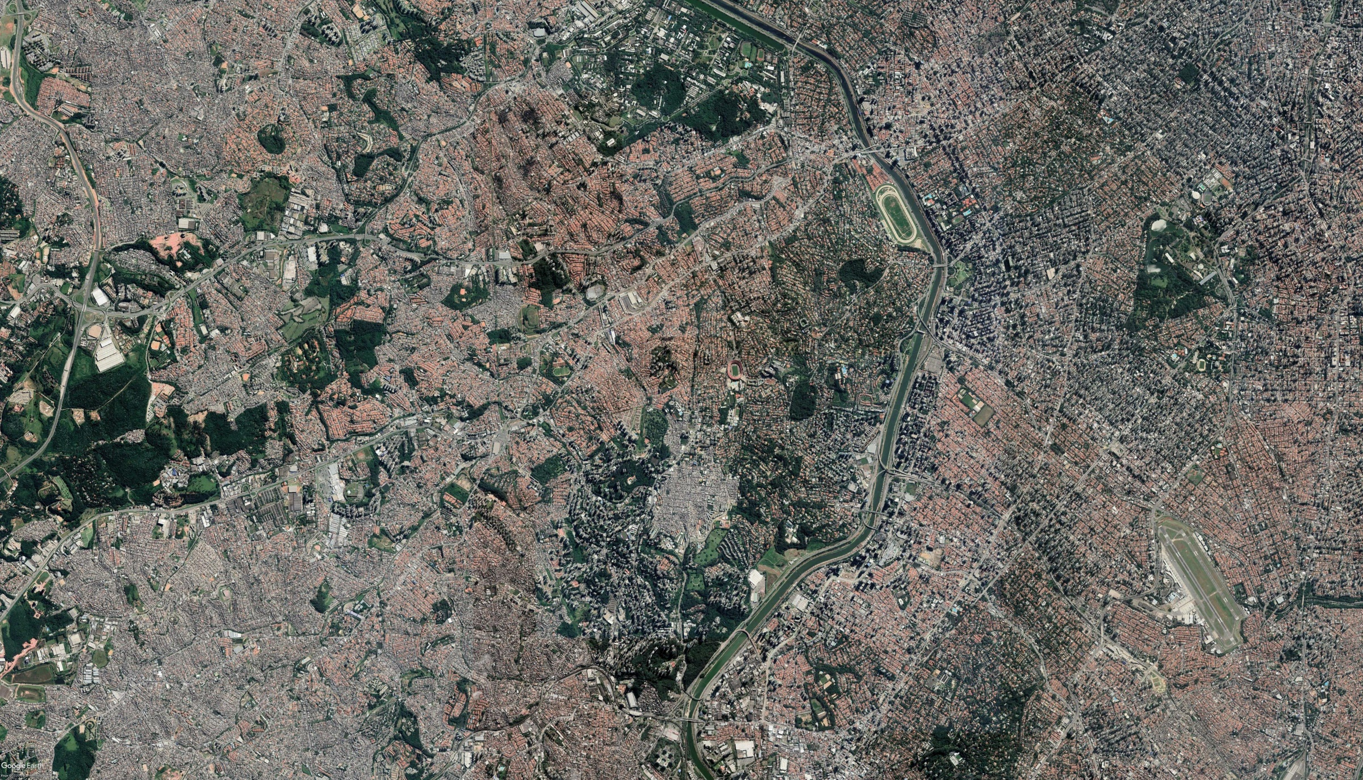
URs| Localização das URs
UR Jaguaré
São Paulo
5 Unidades Recuperadoras
Capacidade (5): 1560 L/s
Localização: São Paulo
Em operação (5): set/2022
Observação: As URs devem ser desmobilizadas quando a carga orgânica (esgoto) nos córregos for reduzida a níveis aceitáveis.
Osasco
UR Antonico
UR Pirajussara
Taboão da Serra
UR Cachoeira
UR Água Espraiada

Slide 13
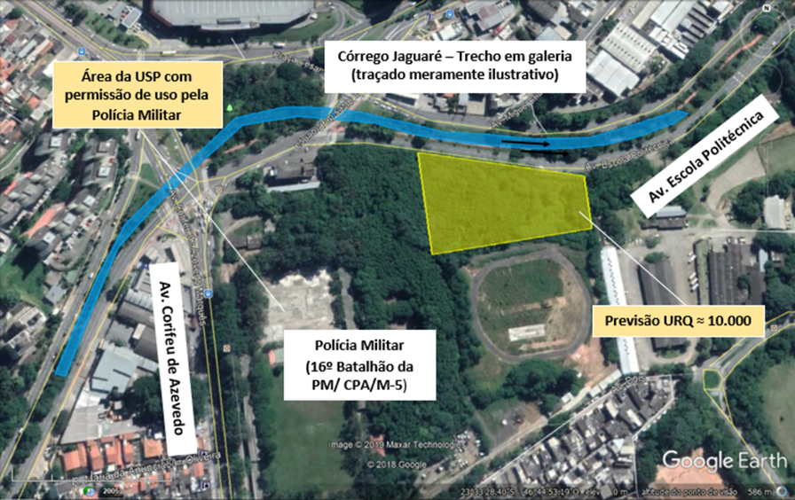
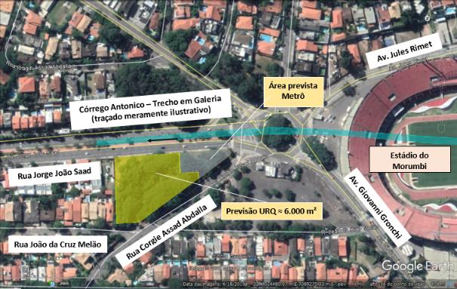
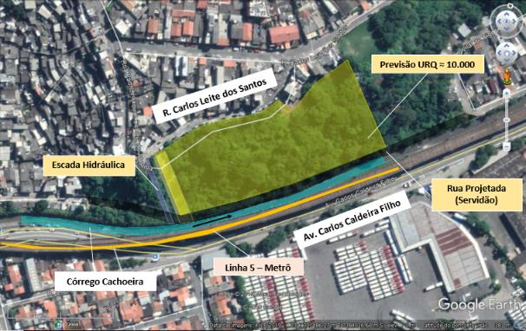
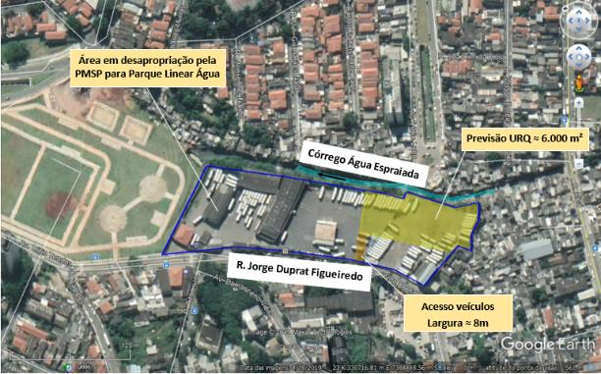
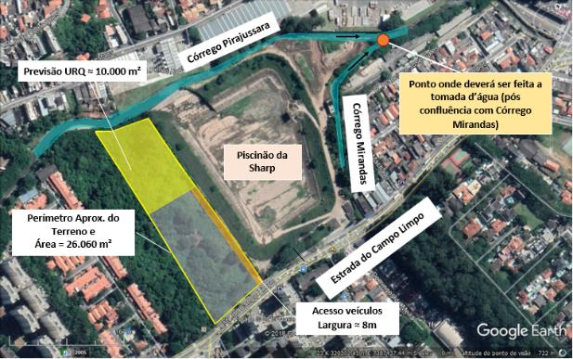
URs| Principais Partes Interessadas
UR Antonico
UR Jaguaré
UR Cachoeira
UR Pirajussara
UR Água Espraiada

Slide 14
URs| Status Atual dos Contratos
3 contratos em andamento, com duração de 10 anos, cabendo à contratada a elaboração dos projetos, implantação e operação por performance;
Todos os contratos em fase de Licenciamento Ambiental, sendo que a UR Jaguaré já possui Licença de Instalação;
Projetos das URs em desenvolvimento pelas contratadas;
Previsão de Operação Assistida para todas as URs no primeiro semestre de 2022.

Slide 15
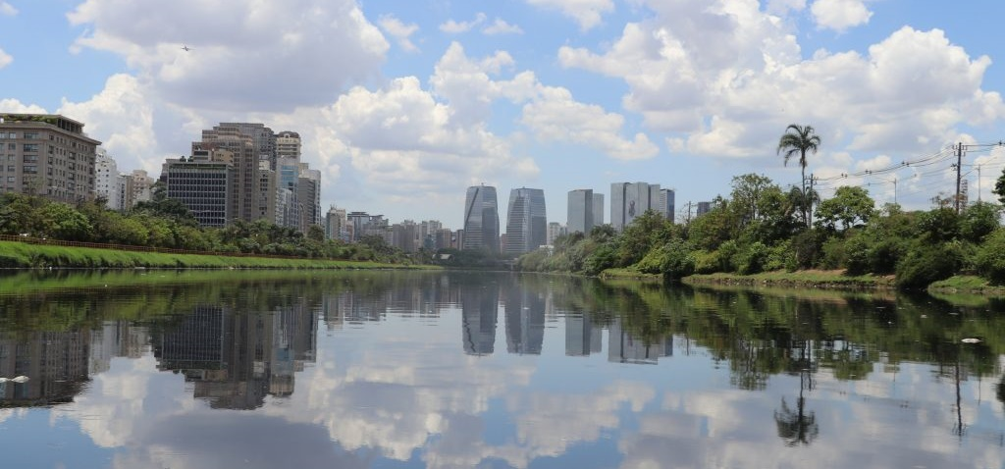
URs| Um novo Rio Pinheiros é possível

